Slide 1
Dr.ssa Stefania Malmusi
Ginecologia ed Ostetricia
Ospedale Sassuolo

Slide 2
L’analisi della popolazione femminile vittima di aggressione che si è rivolta alla Rete dei Pronto Soccorso dell’Azienda Unità Sanitaria Locale di Modena (inclusi il Nuovo ospedale S. Agostino Estense presso Baggiovara e il Policlinico di Modena) evidenzia una media di circa 800 accessi/anno nell’ultimo triennio, con differenti livelli di gravità.
Si registra l’incremento dell’incidenza degli atti di violenza compiuti da persone interne alla cerchia familiare della vittima (circa il 50% degli accessi).

Slide 3
Con riferimento ai casi di violenza sessuale sono stati analizzati gli eventi che sono stati gestiti presso l'Accettazione ostetrico-ginecologica dell’Azienda Unità Ospedaliero – Universitaria Policlinico di Modena a far tempo dal 1 febbraio 2015.
Da tale data, infatti, è stata avviata la procedura condivisa fra A.U.O. Policlinico e l'Azienda sanitaria territoriale di Modena, che prevede la 'centralizzazione' presso il Policlinico di tutti i casi di violenza sessuale che giungono all'attenzione delle strutture sanitarie pubbliche della provincia di Modena.
I dati afferenti al complesso della popolazione femminile, caratterizzati dalla specifica causale di accettazione, evidenziano 17 casi nel 2020 (periodo gennaio-novembre), 24 accessi nel 2019, 14 casi nel 2018 (12 accessi nel 2017, 24 casi nel 2016 e 20 unità nel 2015).

Slide 4
Procedura interaziendale di Accoglienza, Diagnosi e Trattamento delle vittime maggiorenni di violenza sessuale
Garantire a tutte le vittime di violenza sessuale che accedono a qualsiasi struttura sanitaria della provincia di Modena un percorso omogeneo ed adeguato di accoglienza, diagnosi e trattamento, nonché di tutela dei diritti in ambito giudiziario.
Garantire la continuità assistenziale e di sostegno con l’offerta di follow-up medico-psicologico e di interventi psico-sociali, in stretta integrazione tra ospedale e territorio.

Slide 5
Procedura interaziendale di Accoglienza, Diagnosi e Trattamento delle vittime maggiorenni di violenza sessuale
ACCOGLIENZA
- Salutare la paziente per nome. Usa il suo nome preferito.
- Presentati alla paziente e spiegale il tuo ruolo, ad esempio medico, infermiere, operatore sanitario.
- Mirare a un atteggiamento di rispettosa e tranquilla professionalità entro i confini della cultura del paziente.
- Mantieni un atteggiamento calmo.
- Non avere fretta. Dare tempo.
- Mantieni il contatto visivo.
- Sii empatico e non giudicante mentre la tua paziente racconta le sue esperienze.
- Se possibile, selezionare operatori di sesso femminile.
- Collocare la paziente in un locale appartato, isolato rispetto alla sala d’attesa comune.
- Usare un linguaggio semplice e comprensibile.

Slide 6
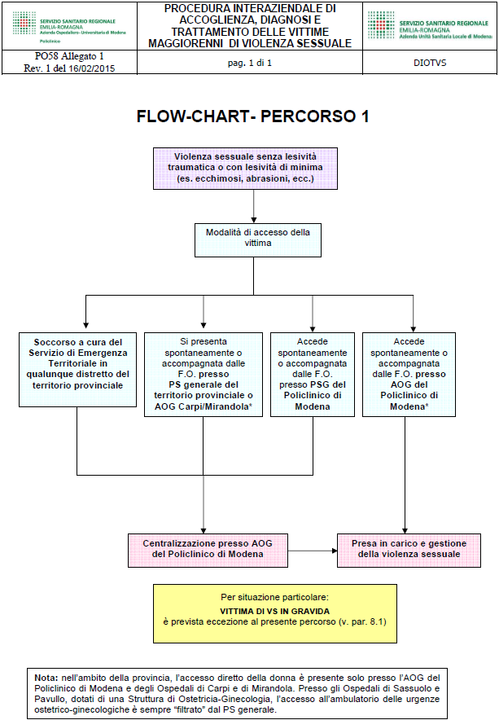

Slide 7
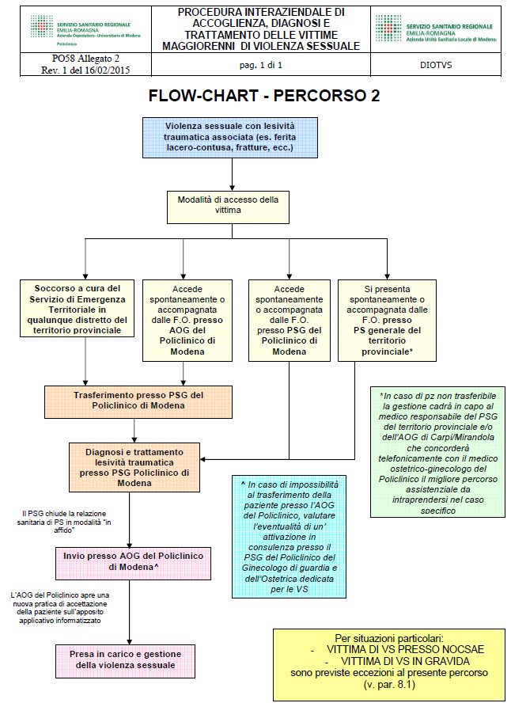

Slide 8
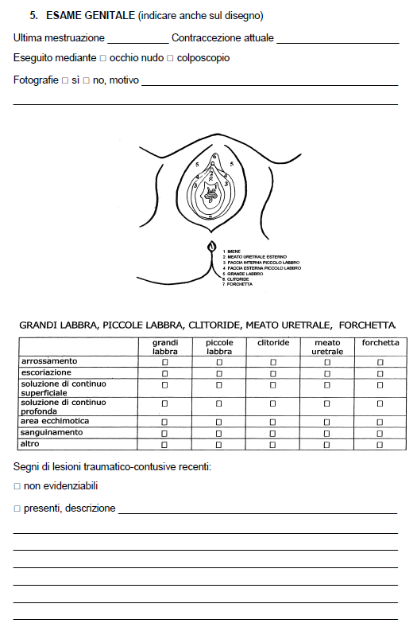
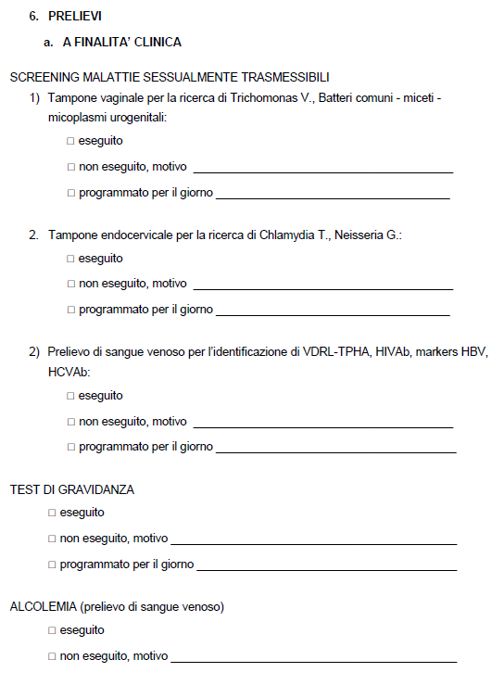
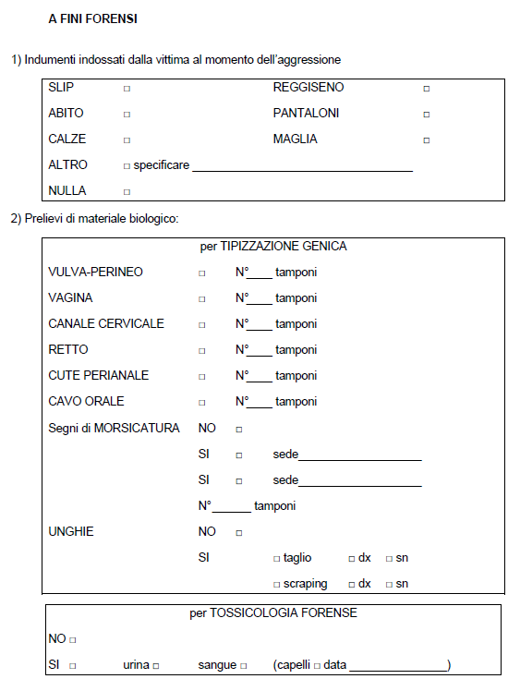

Slide 9
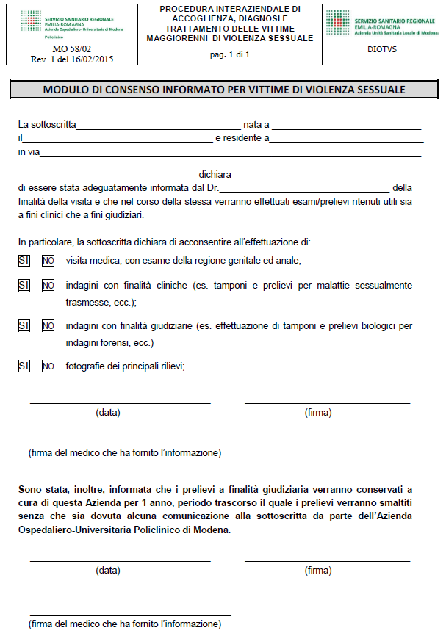
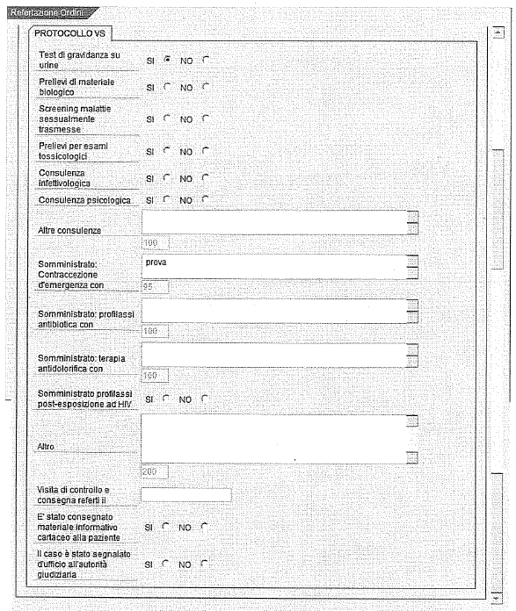

Slide 10
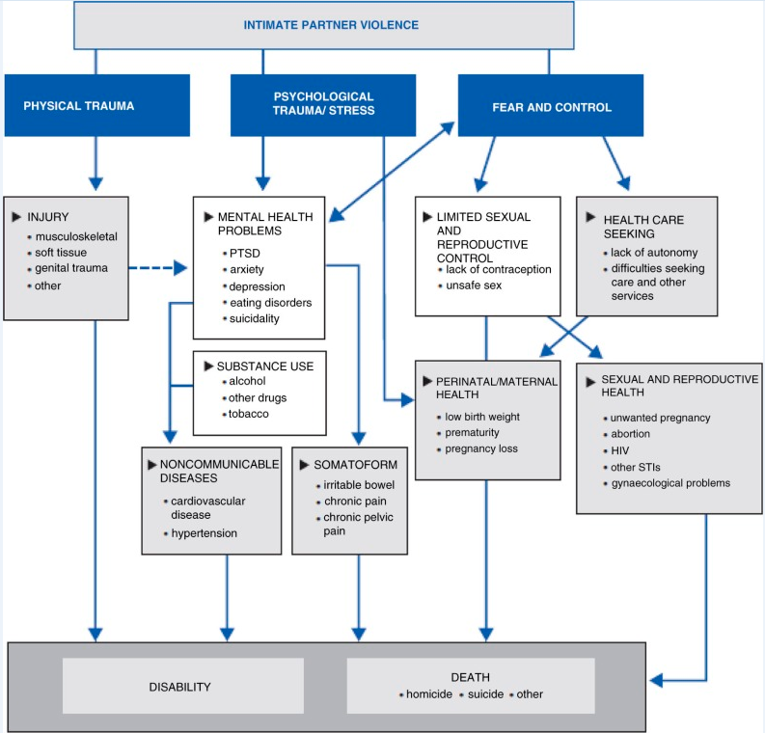

Slide 11
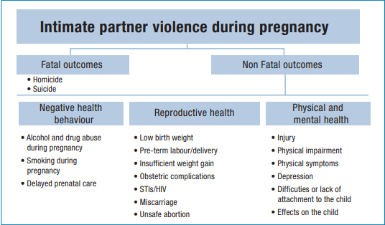

Slide 12
GRAZIE…………

